Slide 1

ОАО "РЖД"
Общие положения, обязанности работников железнодорожного
транспорта

Slide 2
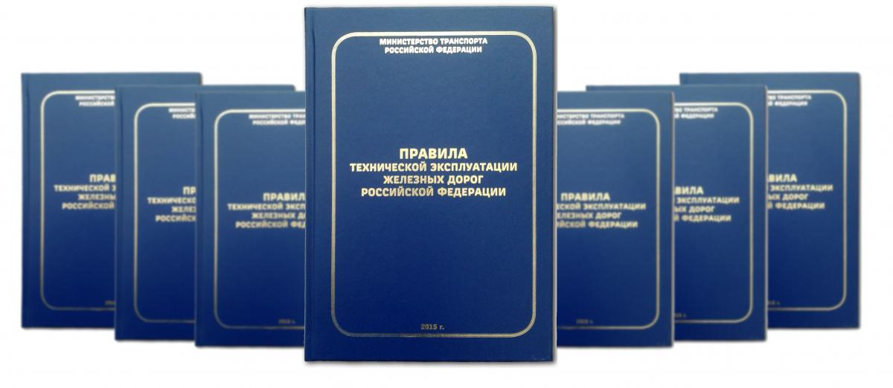
.
Общие положения ПТЭ
1. Назначение ПТЭ, общие сведения об изучаемых разделах и приложениях.
2. Требования ПТЭ к работникам железнодорожного транспорта, обязанности работников ОАО «РЖД».
3. Назначение на должность и допуск к работе, связанной с движением поездов.

Slide 3
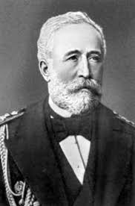
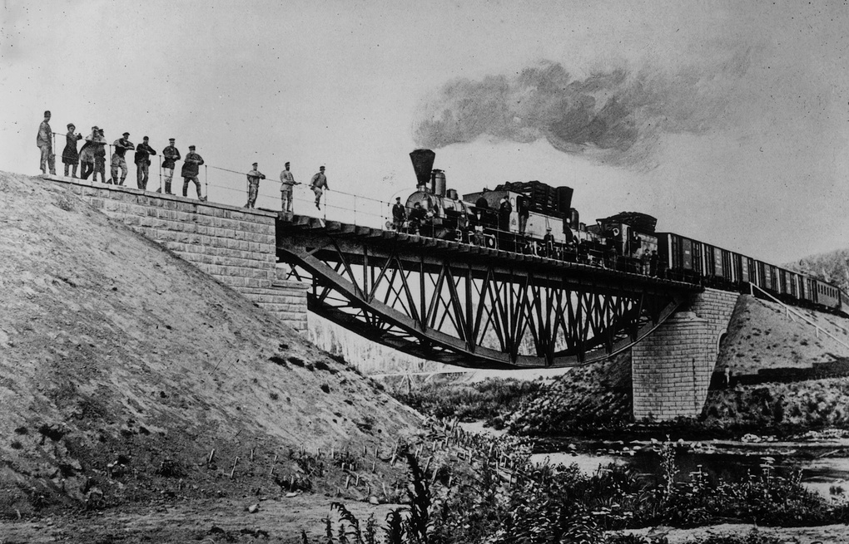
Общие положения, обязанности работников железнодорожного транспорта
Впервые Правила технической эксплуатации железных дорог, открытых для общего пользования, были введены постановлением Министра Путей Сообщения России генерал-адъютанта К.Н. Посьета
№ 5900 от 27 июня 1883 г.
19 марта 1898 г. постановлением Министра у Путей Сообщения России № 5343 была
р принята новая редакция ПТЭ.

Slide 4

Общие положения, обязанности работников железнодорожного транспорта
15 июня 1936 г. народным комиссаром путей сообщения Л.М. Кагановичем утверждены новые Правила технической эксплуатации железных дорог Союза ССР. Они были значительно переработаны, введена новая структура, которая сохранилась до утверждения в 1979 г. новых ПТЭ.

Slide 5
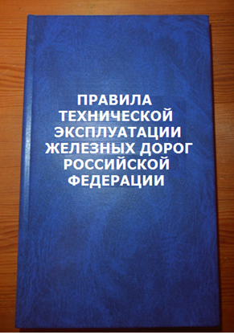
Общие положения, обязанности работников железнодорожного транспорта
I раздел. Общие положения
II раздел. Обязанности работника
III раздел. Организация эксплуатации
технологических систем, сооружений, устройств и
объектов технического назначения
IV раздел. Обслуживание сооружений и устройств
V раздел. Сооружения и устройства путевого хозяйства
VI раздел. Системы и устройства ж.д. автоматики и телемеханики
VII раздел. Устройства технологической ж.д. электросвязи
VIII раздел. Сооружения и устройства ж.д. электроснабжения
IX раздел. Техническая эксплуатация ж.д. подвижного состава
Приложение № 1 ИСИ
Приложение № 2 ИДП
Приложение № 3 АКТ допуска железнодорожного подвижного состава к эксплуатации на железнодорожных путях общего пользования после изготовления, модернизации, ремонта (Рекомендуемый образец).

Slide 6



Общие положения, обязанности работников железнодорожного транспорта
Нарушение ПТЭ, в зависимости от его характера, влечет за собой имущественную, дисциплинарную, административную или уголовную ответственность в соответствии с действующим законодательством РФ.

Slide 7
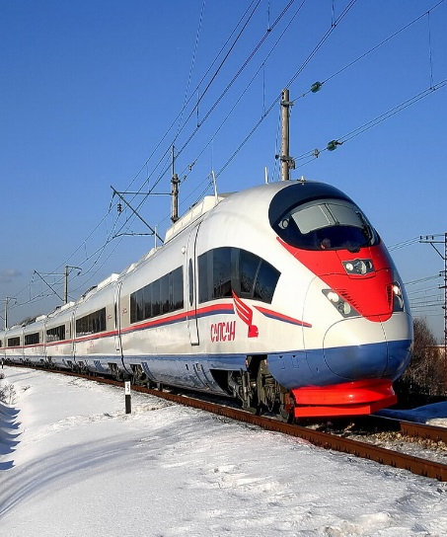
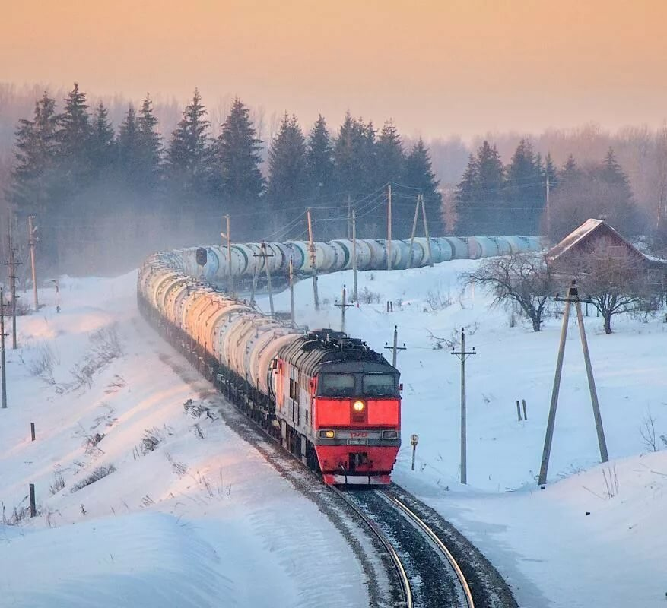
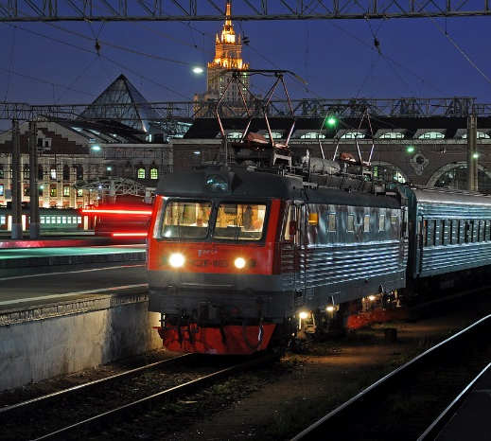
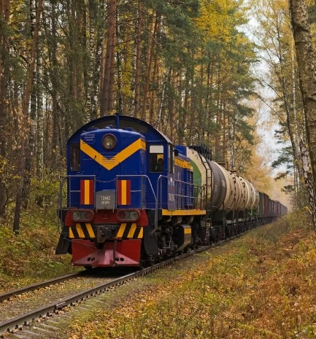
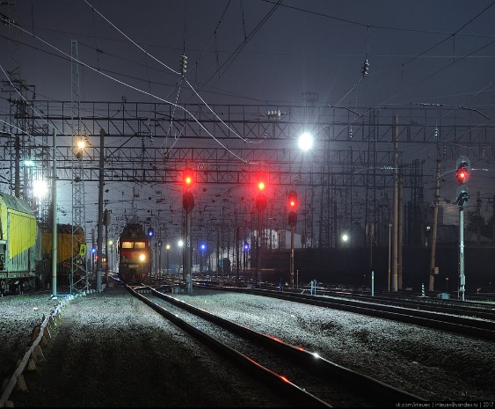
Общие положения, обязанности работников железнодорожного транспорта
Правила технической эксплуатации железных дорог РФ разработаны в соответствии с Федеральным законом N 17-ФЗ от 10 января 2003 г. "О железнодорожном транспорте в Российской Федерации". (ПТЭ Раздел 1 п.1)

Slide 8
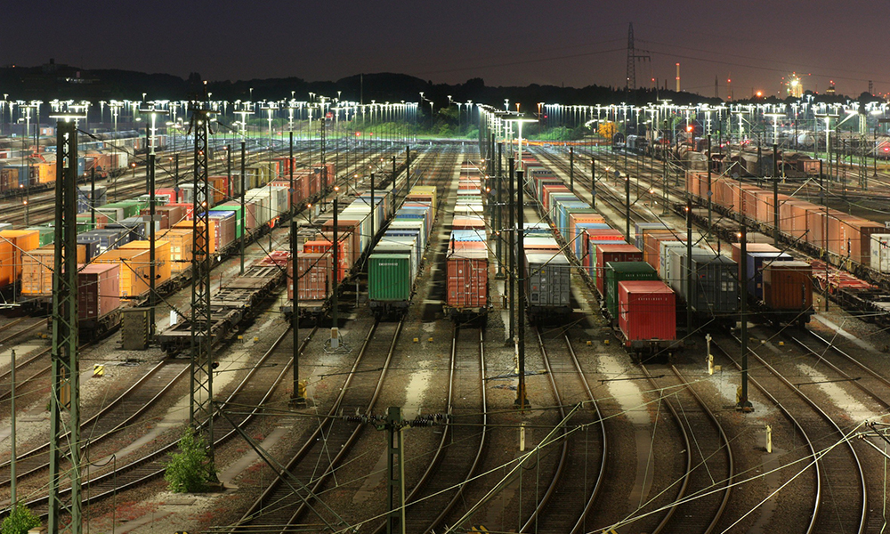
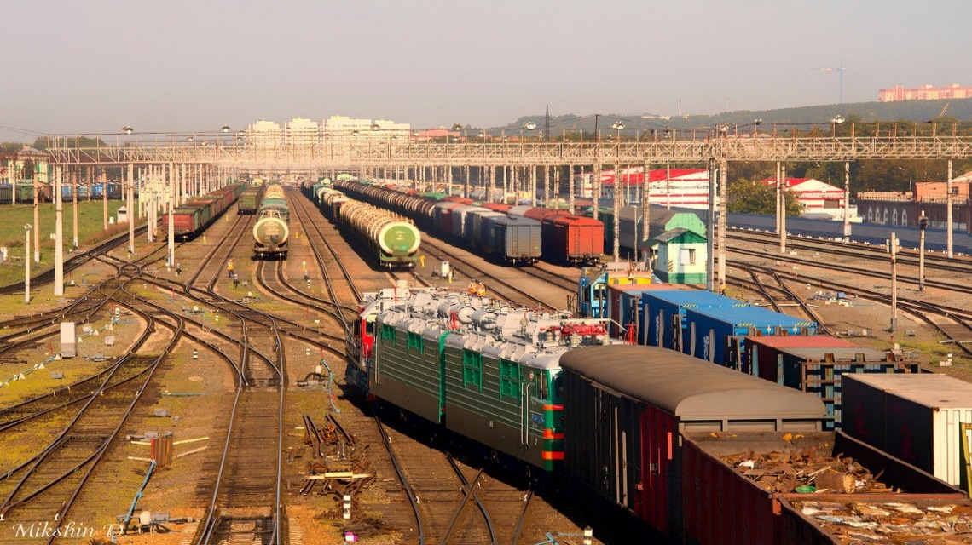
Общие положения, обязанности работников железнодорожного транспорта
ПТЭ устанавливают:
систему организации движения поездов;
систему функционирования сооружений и устройств; инфраструктуры железнодорожного транспорта, подвижного состава;

Slide 9

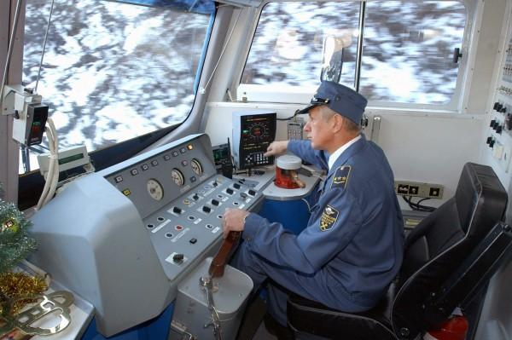
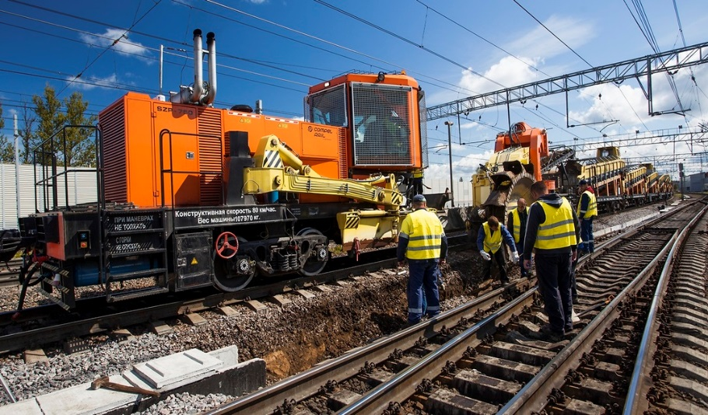
Общие положения, обязанности работников железнодорожного транспорта
ПТЭ устанавливают:
определяют действия работников ж.д. транспорта при технической эксплуатации ж.д. транспорта РФ общего и необщего пользования.

Slide 10
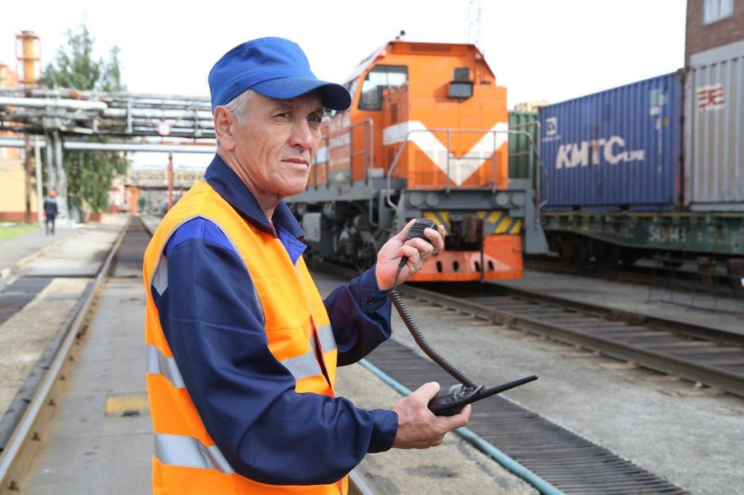
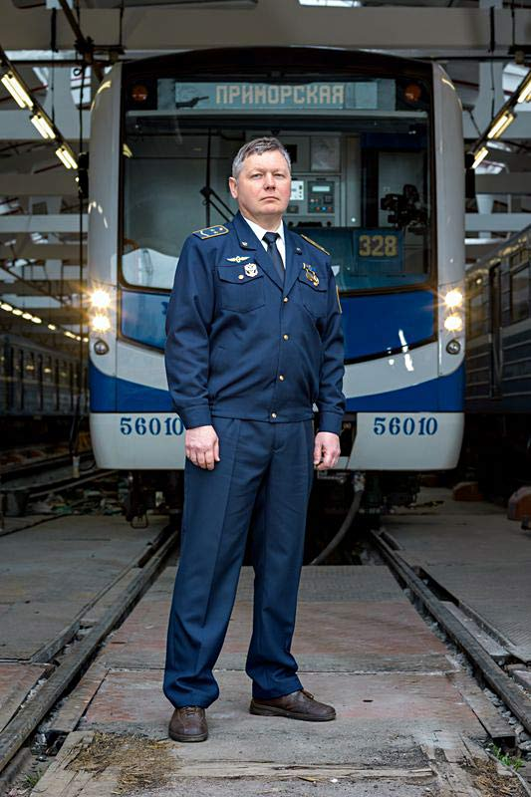
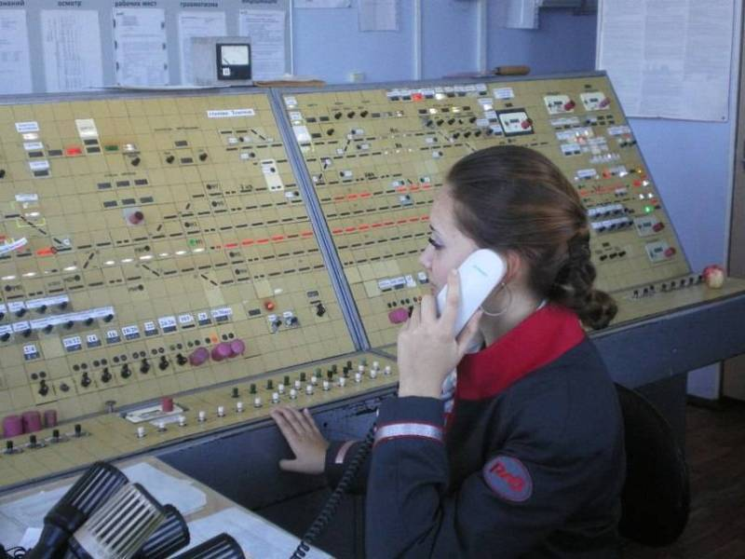
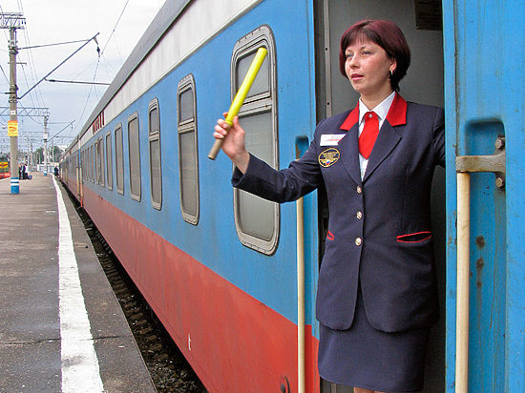
Общие положения, обязанности работников железнодорожного транспорта
ПТЭ обязательны для выполнения всеми организациями и индивидуальными предпринимателями, выполняющими работы для пользователей услугами ж.д. транспорта, связанные с организацией и осуществлением перевозочного процесса, а также работы, связанные с ремонтом ж.д. подвижного состава и технических средств, охраной объектов ж.д. транспорта и грузов, и их работниками. (ПТЭ Раздел 1 п.3)

Slide 11
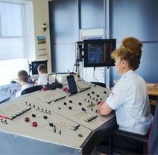
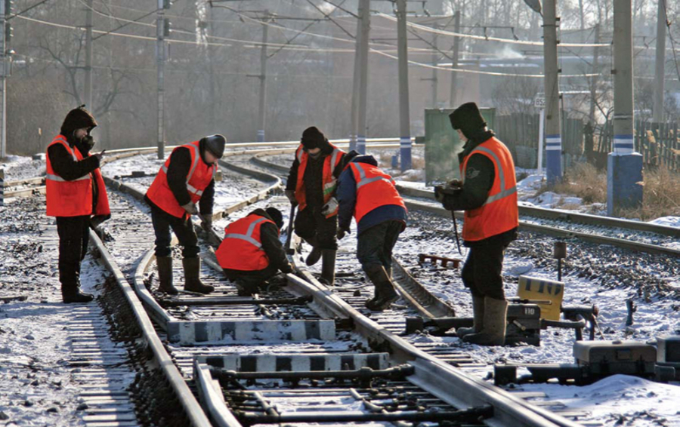
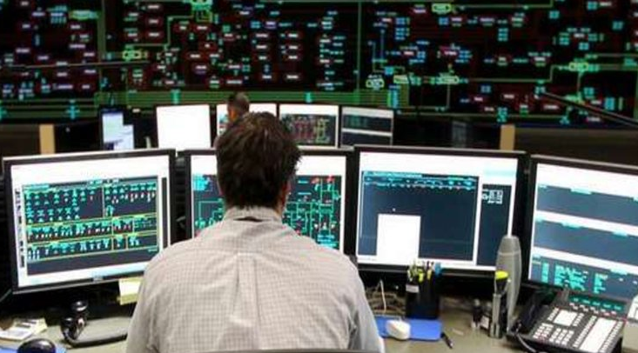
Общие положения, обязанности работников железнодорожного транспорта
(1) Работники ж.д. транспорта в соответствии со своими должностными обязанностями обеспечивают выполнение настоящих Правил, безопасность движения и эксплуатации ж.д. транспорта.
(ПТЭ Раздел III п.11)

Slide 12
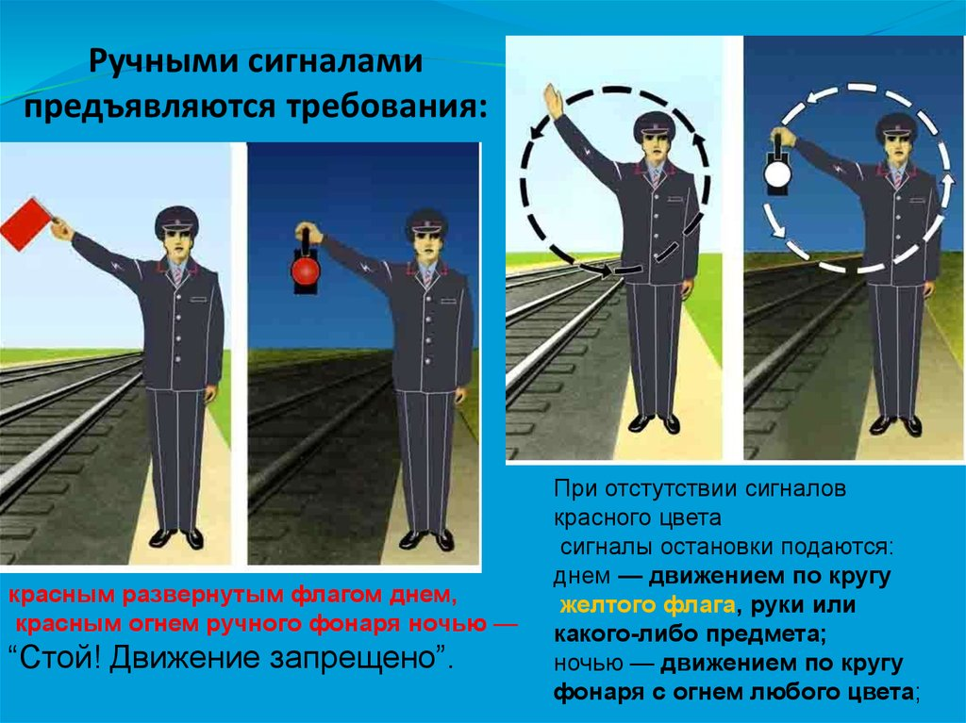
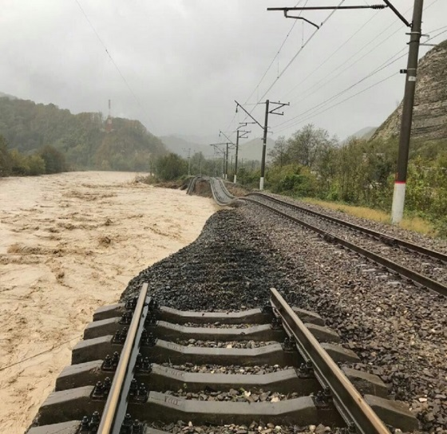
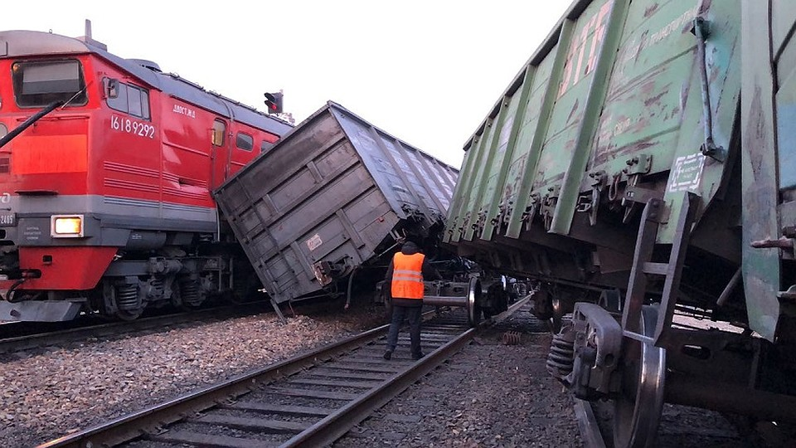
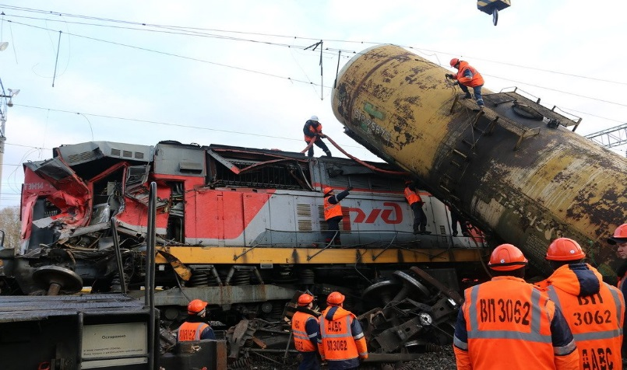
Общие положения, обязанности работников железнодорожного транспорта
(2) Работники ж.д. транспорта обязаны подавать сигнал остановки поезду или маневрирующему составу в случаях, угрожающих жизни и здоровью людей или безопасности движения.
(ПТЭ Раздел III п.12)

Slide 13
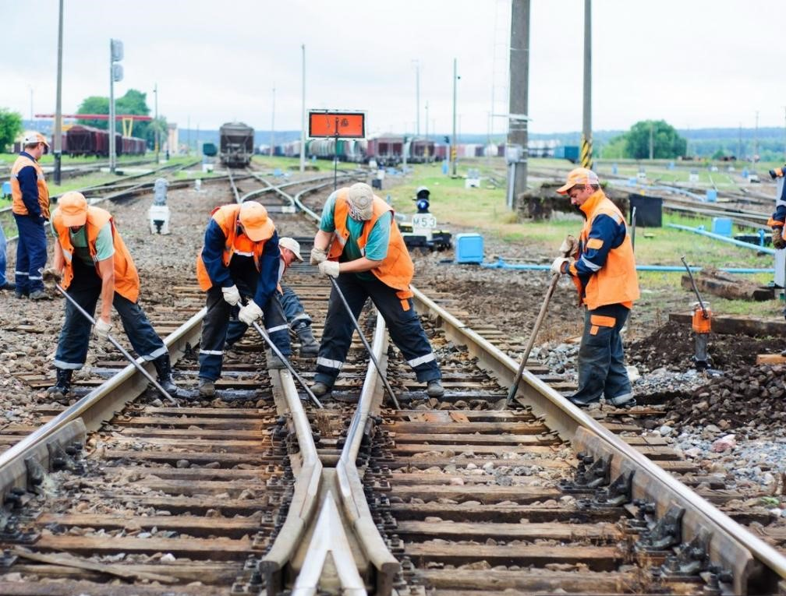
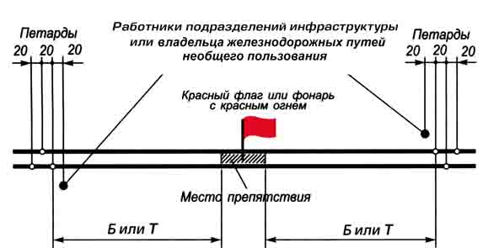
Общие положения, обязанности работников железнодорожного транспорта
(2) При обнаружении неисправности сооружений или устройств, создающей угрозу безопасности движения, работники ж.д. транспорта должны немедленно принимать меры к устранению неисправности, а при необходимости к ограждению опасного места для устранения неисправности.
(ПТЭ Раздел III п.12)

Slide 14
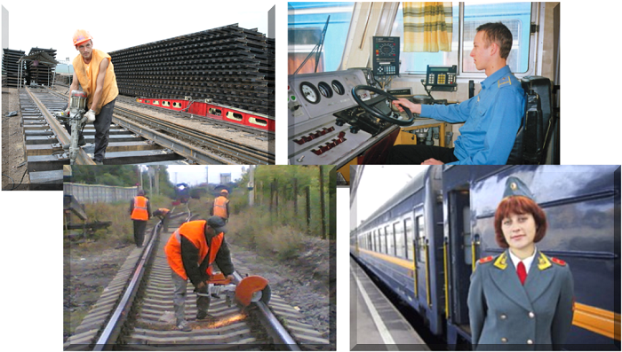
Общие положения, обязанности работников железнодорожного транспорта
Требования к рабочим местам работников ж.д. транспорта, вверенным им техническим средствам и порядок их содержания определяются работодателями с учетом требований трудового законодательства РФ и положений ПТЭ. (ПТЭ Раздел III п.13)

Slide 15

Общие положения, обязанности работников железнодорожного транспорта
(3) В соответствии со статьей 29 Федерального закона от 10 января 2003 г. N 17-ФЗ "О железнодорожном транспорте в Российской Федерации" для работников ж.д. транспорта, непосредственно участвующих в организации движения поездов и обслуживании пассажиров, при исполнении служебных обязанностей предусматривается ношение форменной одежды .
(ПТЭ Раздел III п.13)

Slide 16





Общие положения, обязанности работников железнодорожного транспорта
(4) Работники ж.д. транспорта должны соблюдать правила и инструкции по охране труда, пожарной безопасности, установленные для выполняемой ими работы и немедленно извещать своего непосредственного или вышестоящего руководителя о любой ситуации, угрожающей жизни и здоровью работников.
(ПТЭ Раздел III п.13)

Slide 17
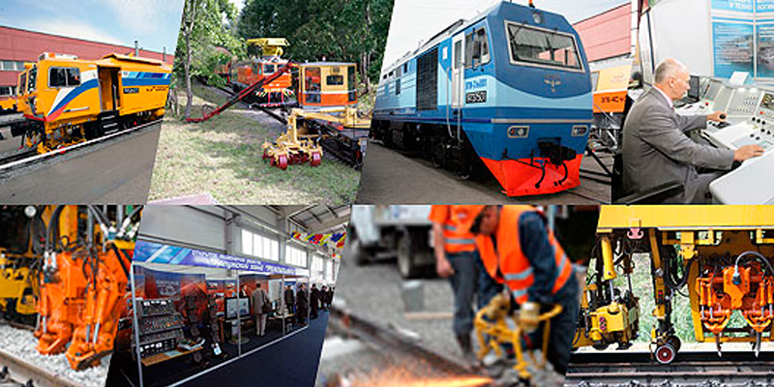
Общие положения, обязанности работников железнодорожного транспорта
(5) Право доступа на локомотивы, в кабины управления моторвагонными поездами, к ССПС и другим подвижным единицам, к сигналам, стрелкам, аппаратам, механизмам и другим устройствам, связанным с обеспечением безопасности движения и эксплуатации ж.д. транспорта,

Slide 18
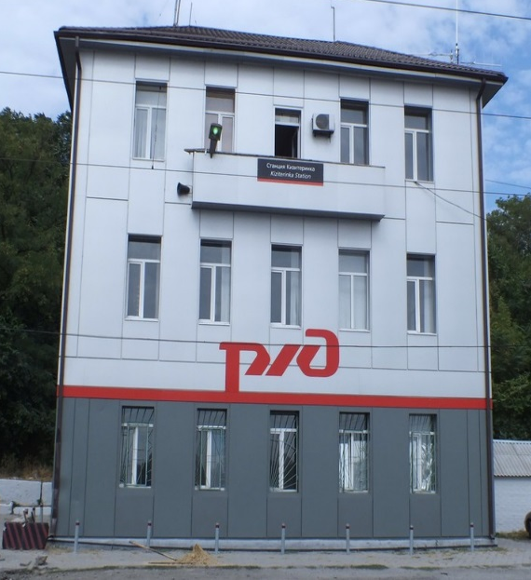
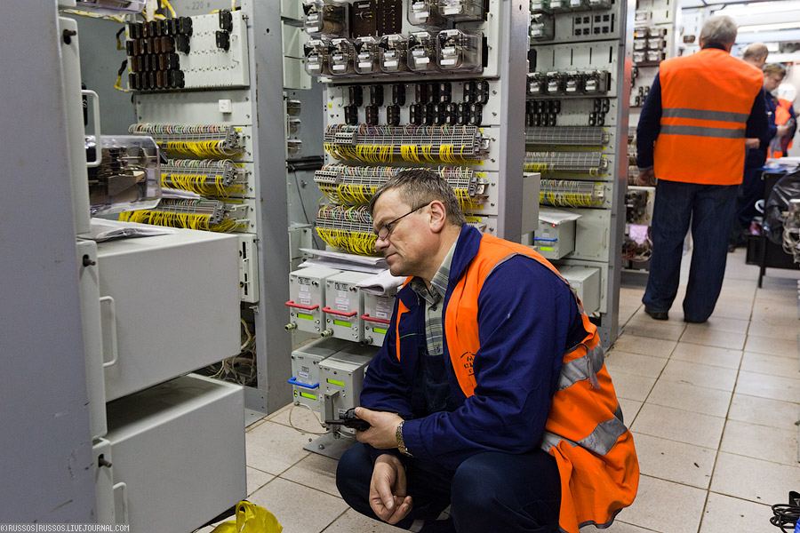
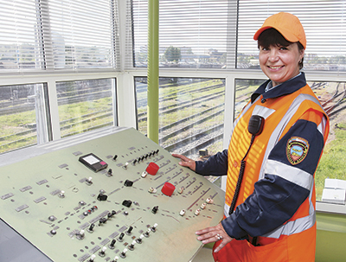
Общие положения, обязанности работников железнодорожного транспорта
а также в помещения, откуда производится управление сигналами и такими устройствами, имеют работники ж.д. транспорта, должностные обязанности которых предусматривают возможность их нахождения на указанных объектах.
Иные лица на указанные в настоящем пункте объекты не допускаются.
(ПТЭ Раздел III п.14)

Slide 19
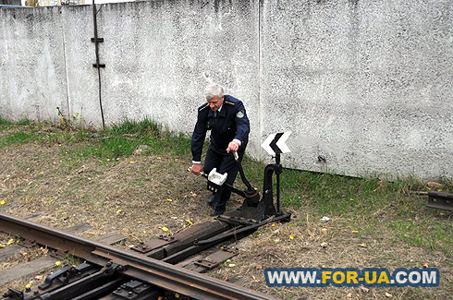
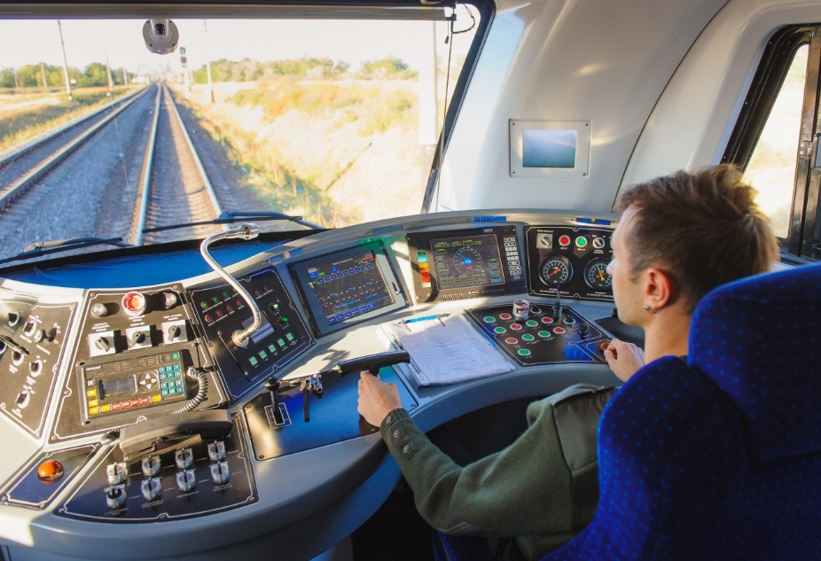
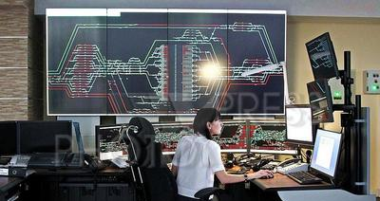
Общие положения, обязанности работников железнодорожного транспорта
Управлять подвижными единицами, сигналами, аппаратами, механизмами, другими устройствами, связанными с обеспечением безопасности движения и эксплуатации ж.д. транспорта, а также переводить стрелки имеют право только уполномоченные на это работники ж.д. транспорта во время исполнения служебных обязанностей.
(ПТЭ Раздел III п.14)

Slide 20
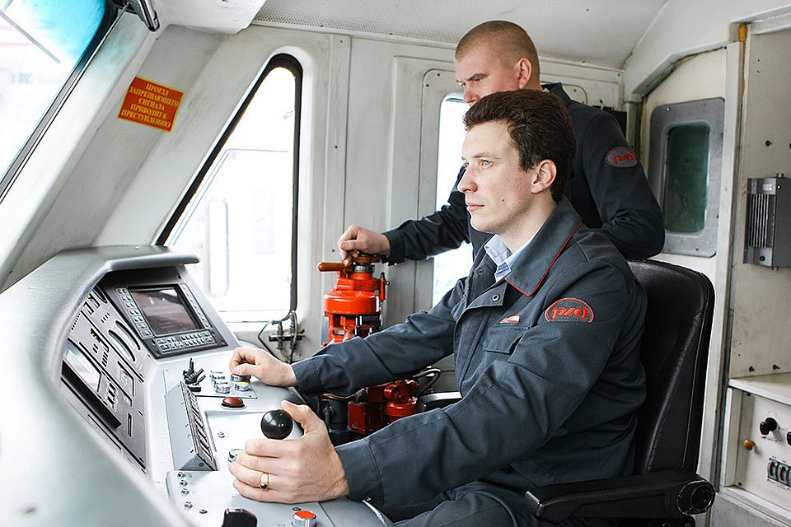
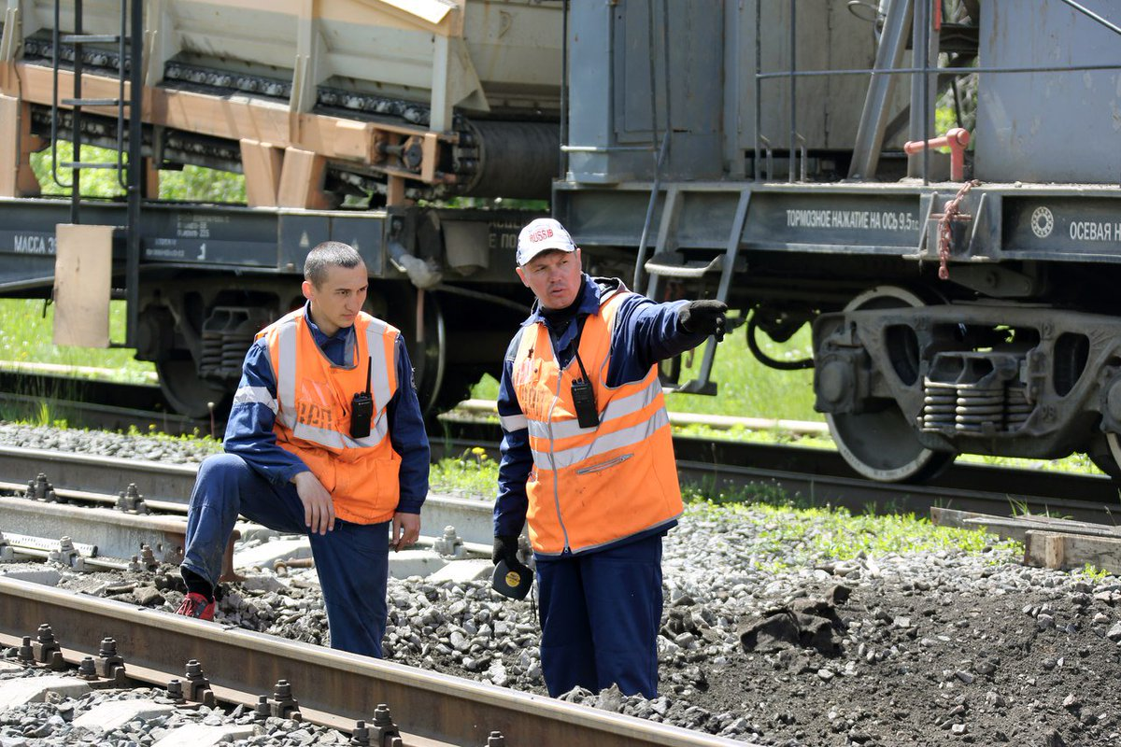
Общие положения, обязанности работников железнодорожного транспорта
Работники ж.д. транспорта, проходят стажировку, только под наблюдением и личную ответственность работника, непосредственно обслуживающего эти устройства (или управляющего ими) и за которым закреплен работник, проходящий стажировку.
( ПТЭ Раздел III п.14)

Slide 21
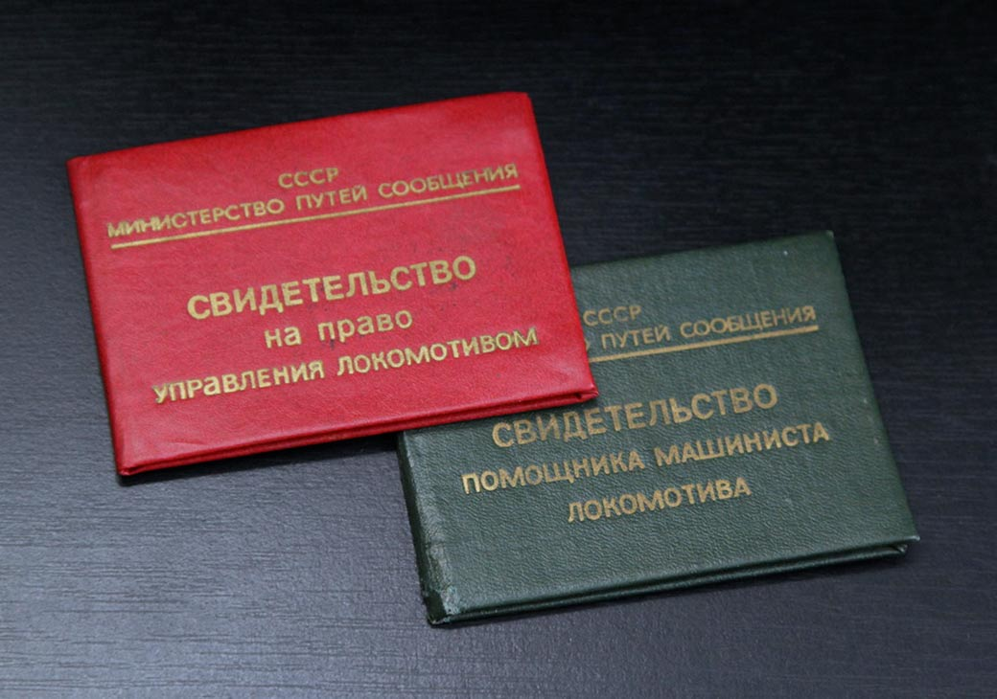
Общие положения, обязанности работников железнодорожного транспорта
Право на управление подвижными единицами подтверждается свидетельством.
( ПТЭ Раздел III п.14)

Slide 22
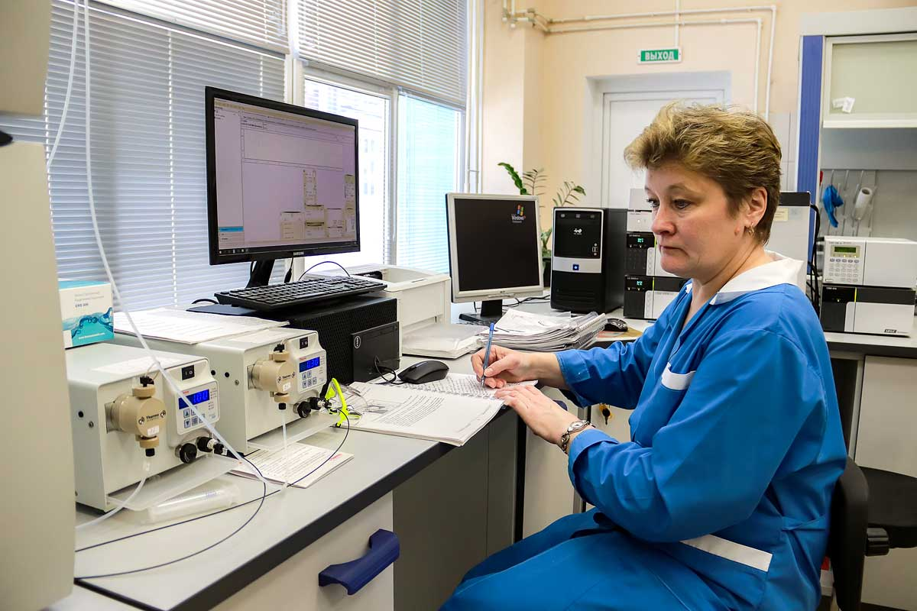

Общие положения, обязанности работников железнодорожного транспорта
(6) Работники ж.д. транспорта общего пользования непосредственно связанные с движением поездов и маневровой работы, в соответствии с Перечнем профессий подлежат обязательным предрейсовым или предсменным медицинским осмотрам, утвержденным приказом Минтранса №36 от 28.03.2007г.
(ПТЭ Раздел III п.15)

Slide 23
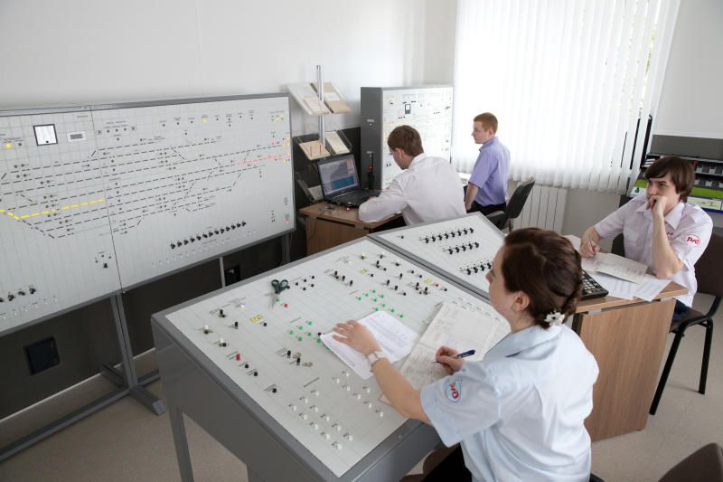
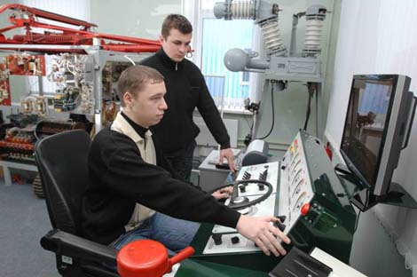
Общие положения, обязанности работников железнодорожного транспорта
В соответствии с пунктом 4 статьи 25 Федерального закона от 10 января 2003 г. N 17-ФЗ "О железнодорожном транспорте в РФ" повышение квалификации работников ж.д. транспорта, производственная деятельность которых непосредственно связана с движением поездов, осуществляется за счет средств работодателей. (ПТЭ Раздел III п.15)

Slide 24
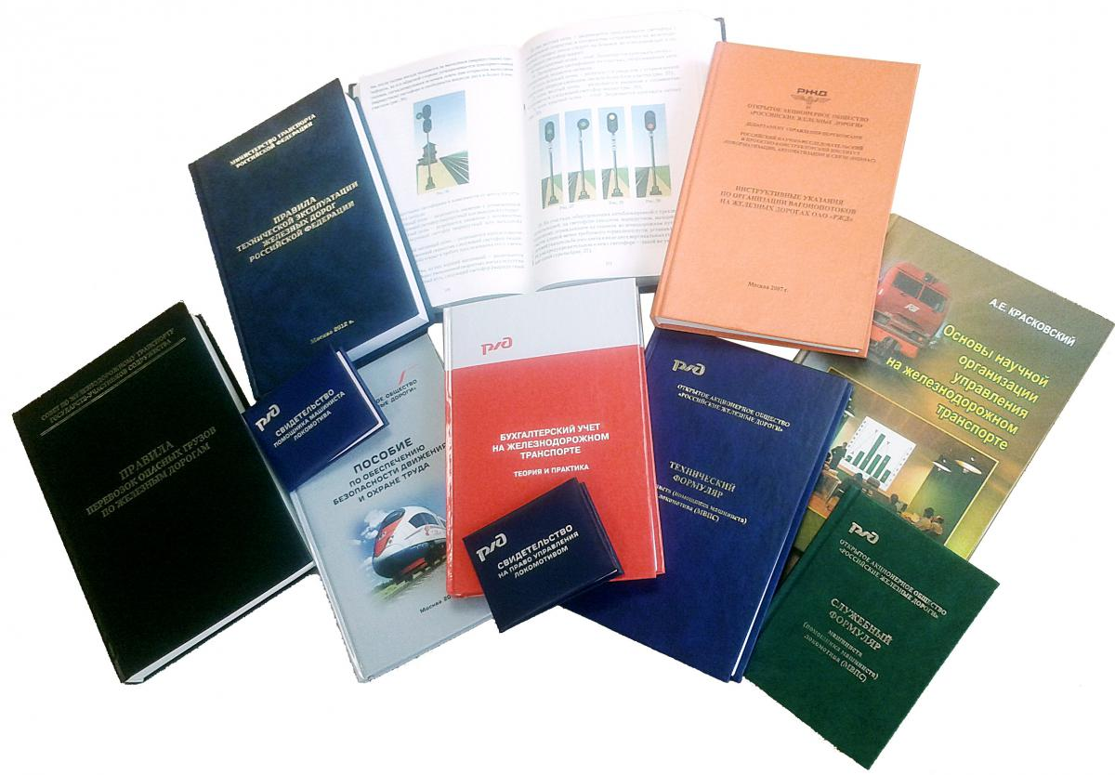
Общие положения, обязанности работников железнодорожного транспорта
(7) Работники организаций производственная деятельность которых связана с движением поездов и маневровой работой на ж.д. путях общего пользования, должны проходить аттестацию, предусматривающую проверку знаний ПТЭ железных дорог, ИДП и ИСИ на ж.д. транспорте, а также иных нормативных актов федерального органа исполнительной власти в области ж.д. транспорта.
(ПТЭ Раздел III п.15)

Slide 25


Общие положения, обязанности работников железнодорожного транспорта
Работники, не прошедшие аттестацию, не допускаются к выполнению определенных работ. ( ПТЭ Раздел III п.15)

Slide 26


Общие положения, обязанности работников железнодорожного транспорта
(8) Не допускается исполнение обязанностей работниками ж.д. транспорта, находящимися в состоянии алкогольного, токсического или наркотического опьянения.
Лица, обнаруженные в таком состоянии, немедленно отстраняются от работы.
(ПТЭ Раздел III п.15)

Slide 27
Опережающее задание по следующей теме:
Организация эксплуатации технологических систем, сооружений, устройств и объектов технического назначения
ПТЭ стр. 14-19.
Требования ПТЭ к сооружениям и устройствам железных дорог Российской Федерации.
Виды и назначение габаритов, применяемых на железнодорожном транспорте.
Ширина междупутий на перегонах и станциях.
Габариты выгруженных грузов.
Требования ПТЭ к сооружениям и устройствам локомотивного и станционного хозяйств, к сооружениям и устройствам, предназначенных для обслуживания пассажиров.

